Slide 1


Lineamientos para la creación de comités y otras instancias de reporte para proyectos de
SbN
Economías propias y conocimientos tradicionales
Versión 1 | REDCRE, 2022
Versión 2 | Ejemplo adaptado por: Corporación Biocomercio Sostenible, Skaphe, 2025
Versión 1 | REDCRE, 2022
Versión 2 | Ejemplo adaptado por: Corporación Biocomercio Sostenible, Skaphe, 2025

Slide 2



¿Qué son los comités de reporte?
Son instancias que se crean para velar por el éxito del proyecto y la correcta ejecución de los recursos técnicos, financieros y humanos; a través de evaluaciones periódicas de la eficacia, eficiencia y equidad en el desarrollo de las intervenciones
Eficacia
Cumplimiento de los objetivos y metas
establecidas
Eficiencia
Manejo y distribución de recursos técnicos, humanos y
financieros
25 %
Equidad
Distribución concertada y equitativa de los
beneficios
50 %
25 %

Slide 3
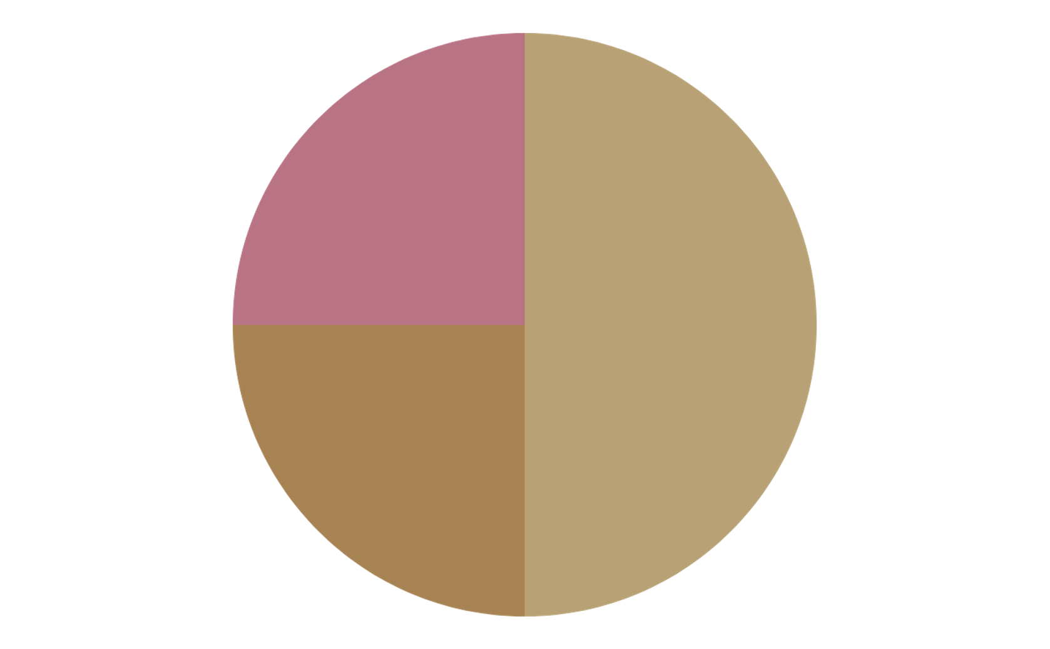

La conformación de los comités dependerá de la
naturaleza de los proyectos, los cuales pueden ser:
Internos
Conformados por miembros de las organizaciones ejecutoras
Participativos
Integrado por actores interesados con incidencia
territorial
Externos
Integrado por delegados de una entidad independiente

Slide 4

Funciones
02
Definir claramente las funciones, atribuciones y reglamento del comité
Roles y responsabilidades
Definir quiénes lo integrarán y qué rol cumplirán en el comité, con qué frecuencia se reúne, qué productos genera (actas, informes de avance
Operatividad
Tipo y temporalidad de las reuniones, sistema de trabajo, métodos de evaluación, etc.
01
03
A la hora de definir el comité tenga en cuenta

Slide 5
Esquema sugerido de comités de seguimiento para un proyecto SbN de economías propias y conocimientos tradicionales
Los comités sugeridos funcionan como instancias de apoyo técnico; las decisiones estratégicas deben validarse en las instancias de gobierno propio de los pueblos indígenas.
Comité | Descripción | Responsabilidades principales | Mecanismos de funcionamiento
Coordinación General del Comité | Instancia que orienta, organiza y toma decisiones clave; asegura que el proyecto avance de acuerdo con el plan y los acuerdos comunitarios. El comité incluye a representantes de estructuras de gobierno como el: Gobernador indígena o su delegado; Autoridad tradicional; Representante del cabildo o Delegado de la asamblea comunitaria. | Validar avances, informes y ajustes metodológicos. – Garantizar articulación entre beneficiarios, autoridades, equipo técnico y organizaciones aliadas. | Reuniones mensuales; validación de actas; comunicación directa con los demás subcomités. La validación de decisiones podrá realizarse en asambleas comunitarias en la maloca o casa de pensamiento
Subcomité Socioeconómico y de Economías Propias | Evalúa avances en los sistemas productivos, beneficiarios, ingresos, fortalecimiento económico comunitario y equidad. Igualmente por el respeto, protección y transmisión de prácticas culturales, espirituales y técnicas propias. Participan sabedores, mayores, autoridades espirituales, líderes productivos, asociación indígena entre otros. | Orienta las prácticas culturalmente apropiadas en el desarrollo de la economía propia, validar uso de conocimientos tradicionales, monitorea avances en transferencia y rescate de conocimiento, producción, comercialización, uso de recursos, fortalecimiento organizativo. Verificar que las actividades no afecten prácticas tradicionales; acompañar procesos pedagógicos con sabedores; documentar saberes locales vinculados al proyecto; revisa indicadores socioeconómicos y proponer mejoras en cadenas de valor, ferias, trueques o circuitos propios. | Reuniones cada 45 días; revisión de avances en la implementación de las economías propias.
Subcomité Técnico-Ambiental | Grupo encargado de revisar los aspectos técnicos y ambientales del proyecto SbN: restauración, agroforestería, manejo productivo sostenible, biodiversidad. | – Supervisar implementación de prácticas SbN. – Validar criterios técnicos. – Revisar indicadores ambientales y productivos. – Recomendar ajustes técnicos. | Informes bimestrales; visitas de campo regulares; reportes fotográficos y fichas técnicas.
Adaptado por: Corporación Biocomercio Sostenible y Skaphe, 2025

Slide 6
Esquema sugerido del Comité de Seguimiento para un proyecto SbN de economías propias y conocimientos tradicionales
Comité | Descripción | Responsabilidades principales | Mecanismos de funcionamiento
Subcomité de Monitoreo y Evaluación (MyE) | Estructura clave para el seguimiento de indicadores, la gestión de datos y la evaluación participativa. Incluye a representantes de estructuras de gobierno y beneficiarios | – Consolidar información de indicadores. – Coordinar monitoreo participativo. – Elaborar informes trimestrales. – Preparar informes para auditorías o financiadores. | Reuniones mensuales; bases de datos comunitarias; herramientas móviles de monitoreo.
Subcomité Administrativo y Financiero | Instancia que vigila la transparencia, ejecución presupuestal y cumplimiento de requisitos administrativos. | – Revisar gastos, presupuestos y soportes. – Hacer control financiero participativo. – Garantizar transparencia y rendición de cuentas. | Informes financieros trimestrales; publicación de balances simplificados para la comunidad.
Subcomité de Participación y Comunicaciones | Fortalece la comunicación interna, la pedagogía comunitaria y la difusión del proyecto. | – Socializar avances en comunidad. – Organizar espacios participativos. – Realizar material comunicativo (cartillas, audios, afiches). – Gestionar conflictos y promover diálogo. | Reuniones mensuales; boletines comunitarios; metodologías de diálogo social.
El espacio de diálogo intercultural entre el equipo del proyecto de economías propias, los beneficiarios y las autoridades tradicionales es la maloca, la cual constituye el espacio de reunión, transmisión de conocimiento ancestral, toma de decisiones y realización de ceremonias que orientan la vida comunitaria
Adaptado por: Corporación Biocomercio Sostenible y Skaphe, 2025

Slide 7
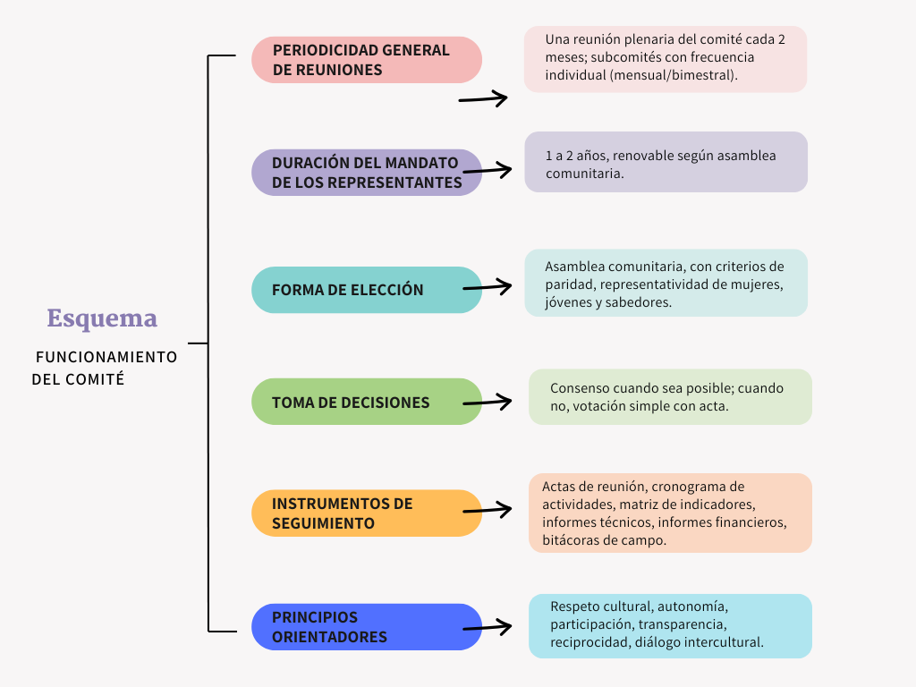
Adaptado por: Corporación Biocomercio Sostenible y Skaphe, 2025

Slide 8

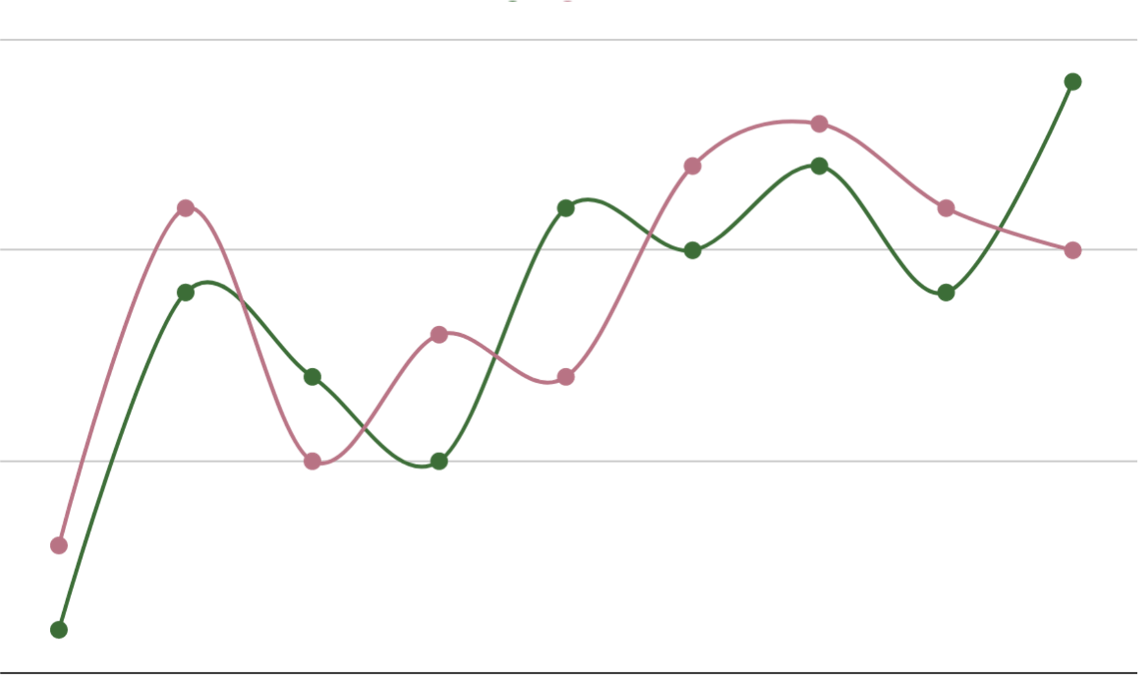

Recuerde
Más allá de las funciones de veeduría o sancionatorias, los comités de reporte son instancias que contribuyen a direccionar el proyecto, y permiten:
La participación activa de los actores interesados
La sistematización de la experiencia y los aprendizajes
La innovación socio- institucional
Referencia: MMAyA - Ministerio de Medio Ambiente y Agua de Bolivia. (2019). Guía para la conformación de comités de gestión. Unión Europea, WWF. En línea: https://bit.ly/3nBCMBU

